Slide 1
Описание картины В. Серова «Девочка с персиками»
Воспитатель высшей квалификационной категории: Е.В. Алямовская

Slide 2
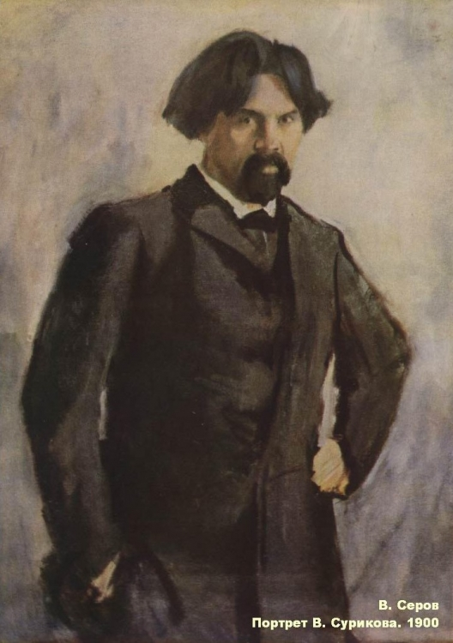
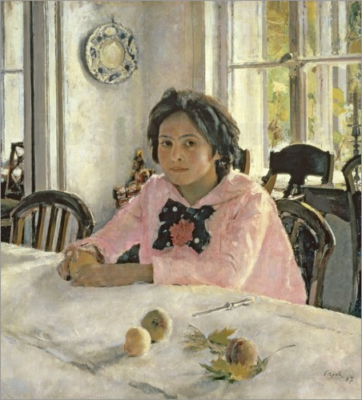
Одной из самых известных картин Валентина Серова является «Девочка с персиками».

Slide 3
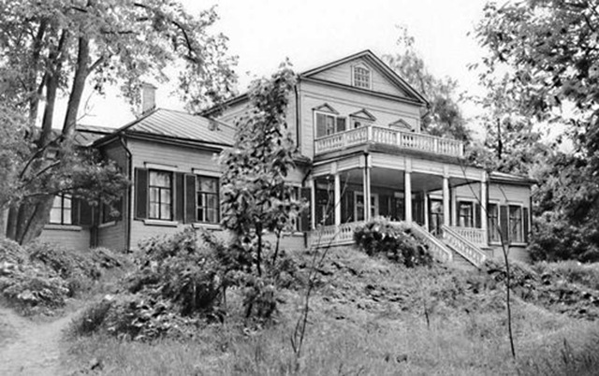
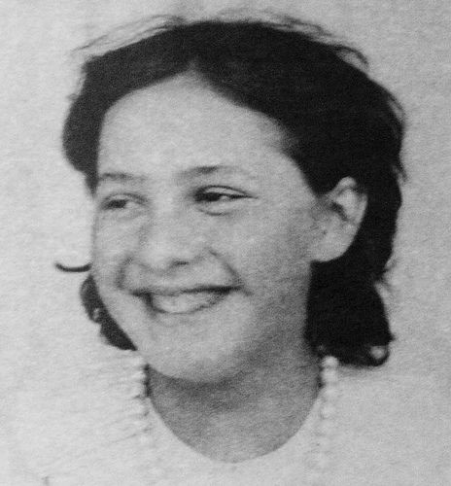
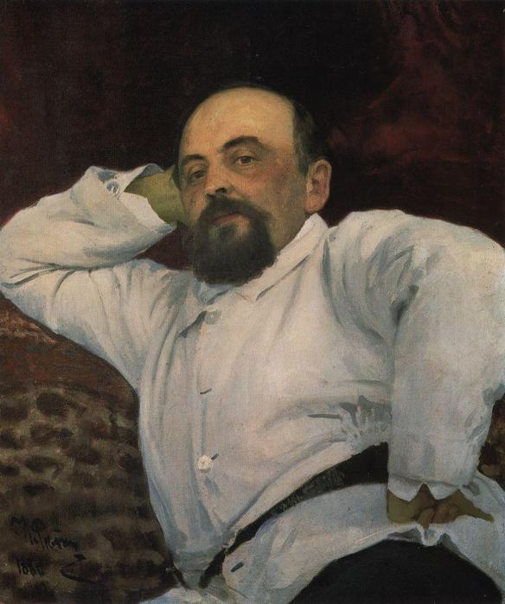
Приехав погостить в усадьбу Абрамцево к меценату Савве Мамонтову, Серов увидел там его 12 летнюю дочь - Верочку и захотел написать её портрет.

Slide 4
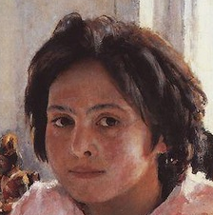
С холста на нас смотрит девочка – подросток. Её взгляд внимательный, открытый и прямой. Тёмные, густые волосы непослушны и растрёпаны . Розоватые губы сомкнуты и, кажется ,что из них вот-вот вырвется задорный смех. Весь вид девочки говорит о том, что ей с трудом удаётся позировать художнику. Она с радостью побежала бы играть во двор.

Slide 5
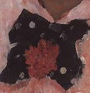
Лёгкая розоватая блузка с кокетливым бантиком в горошек и гвоздикой для украшения, нежные персики на белоснежной накрахмаленной скатерти, всё это подчёркивает молодость и жизнерадостность девушки.

Slide 6
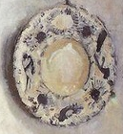

Вся комната наполнена светом. Солнечные блики отражаются повсюду – на стене, старинной мебели, майоликовой тарелочке и ноже.

Slide 7
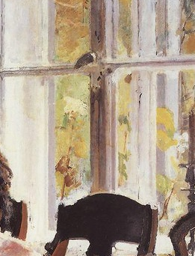
За окном виднеется прекрасный осенний пейзаж.

Slide 8
Для картины Серов подобрал тёплые и светлые тона, которые отражают энергию и радость жизни Верочки, а также передают авторское отношение к ней - тепла и любви.

Slide 9
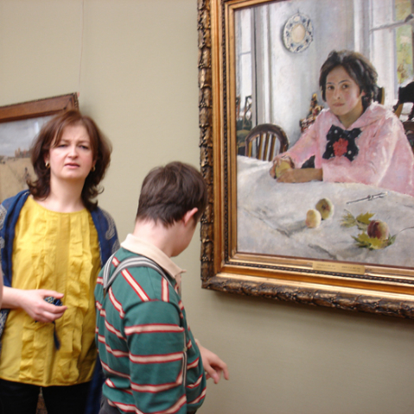
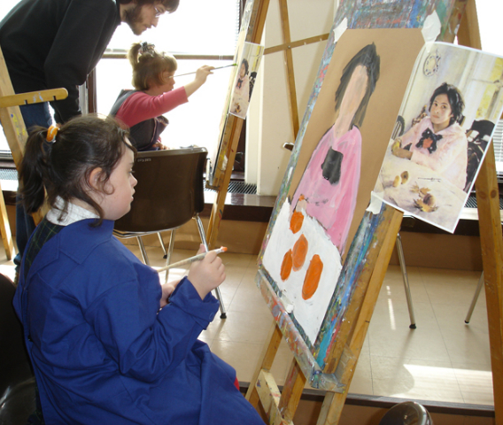
Картина, написанная более ста лет назад, и сегодня восхищает своей жизненностью и красотой.

